Slide 1
Филиал МАОУ Тоболовская СОШ-С(К)ОУ «Карасульская специальная (коррекционная) школа-интернат»
Воспитатель I квалификационной категории
Сухарева О.А.
п. Октябрьский, 2017 г.
Особенности проектной деятельности в коррекционной школе VIII вида

Slide 2
Актуальность
На сегодняшний день одной из актуальных проблем является социализация детей с ОВЗ. Коррекционная школа зачастую живёт в своём обособленном мире, хотя сейчас мы можем приобщить детей с ограниченными возможностями здоровья к окружающему социуму и самая благоприятная сфера для этого – детское творчество.
Главной задачей современной школы, и коррекционной в том числе, состоит в подготовке своих учеников к жизни, формировании у них умения видеть и творчески решать возникающие проблемы; активно применять в жизни, полученные в школе знания и приобретенные умения; продуктивно взаимодействовать с другими людьми в профессиональной сфере и социуме в широком смысле, то есть в формировании ключевых компетенций, определяющих современное качество содержания образования.
Для решения этой важной задачи необходимо правильно, максимально эффективно построить педагогический процесс, учитывая психофизические, возрастные и индивидуальные особенности учащихся.
Следовательно, успешное решение коррекционных задач в работе с каждым ребенком, интеллектуальное и нравственное развитие их личности, формирование критического и творческого мышления, умения работать с информацией возможно при использовании исследовательских, проблемных и проектных методов.

Slide 3



Причины использования метода проекта в условиях коррекционой школы
Активные формы обучения являются для современной специальной (коррекционной) школы актуальными и перспективными. Это связано с необходимостью разрешения целого ряда противоречий, в частности следующих:
между программными требованиями и разным уровнем реальных учебных возможностей детей (с интеллектуальной недостаточностью или с недостатком учебной мотивации);
между уровнем развития речи учащихся (как правило, низким) и высокими требованиями к речевому общению, предъявляемыми социумом;
между отсутствием осознания некоторыми учащимися своих ограниченных возможностей, слабо развитой рефлексией и объективными трудностями таких «проблемных» детей.
между низкой мотивацией учащихся к учению и значительными ожиданиями со стороны общества;

Slide 4
Причины использования метода проекта в условиях коррекционой школы
Как показывает практика, у учителя зачастую возникают трудности в связи с большими нагрузками при подготовке к занятиям, частой нехваткой материалов и инструментов. Даже если педагог осознает необходимость внедрения новых педагогических технологий, серьезной проблемой оказывается отсутствие учебно-методических пособий по отдельным направлениям деятельности.
Проанализировав все противоречия, можно прийти к выводу, что, необходимый индивидуальный и дифференцированный подход, учет возможностей и реальных условий развития каждого ребенка может предоставить метод проектов.

Slide 5
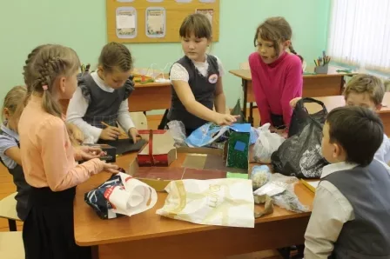
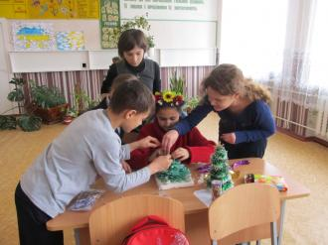
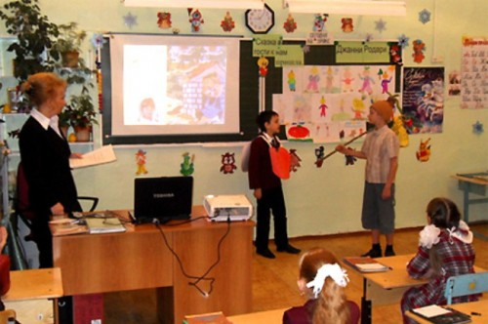
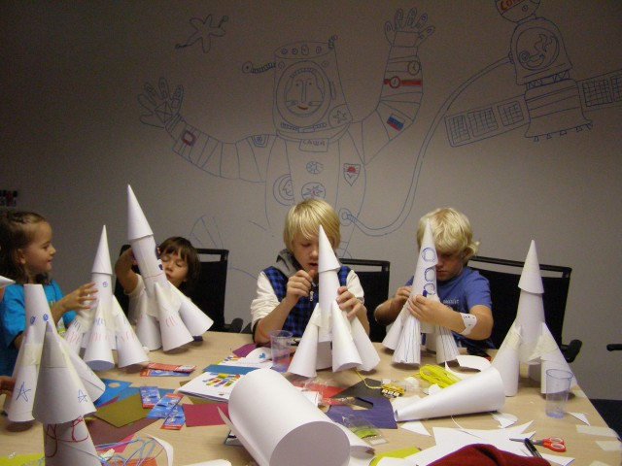

Slide 6
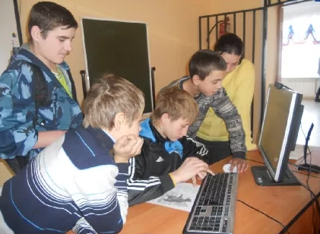
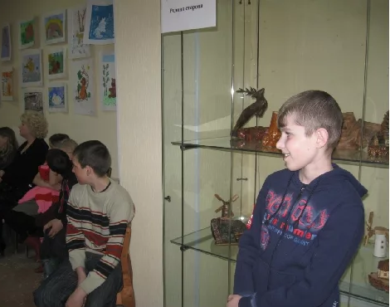
Что же такое ученический проект ?
Метод проекта – совокупность приемов, операций овладения определенной областью практического или теоретического знания в той или иной деятельности. Чтобы добиться такого результата, необходимо научить детей самостоятельно мыслить, находить и решать проблемы, привлекая для этого знания из разных областей наук. Для детей с недостатком интеллекта это очень сложный вид деятельности

Slide 7
Выполняемые проекты можно условно разделить на следующие виды.
По продолжительности обучающимися выполняются краткосрочные и долгосрочные проекты,
по виду деятельности – информационные (например, реферат по истории изучаемого объекта), практико-ориентированные (изготовление изделий из бумаги, дерева, бисера, вышивка), и творческие проекты.
Проекты могут быть индивидуальными или групповыми.

Slide 8
Основные требования к проектной деятельности
подготовленность обучающихся к данному виду деятельности;
интерес обучающихся к проблеме;
практическая направленность и значимость проекта;
практическая осуществимость проекта.

Slide 9
Основные условия проектной деятельности
возможность применения полученных знаний, умений и навыков;
соответствие учебной задачи индивидуальным возможностямобучающихся;
наличие необходимых материально-технических средств;
соответствие учебной деятельности экологическим и экономическим требованиям;
обеспечение безопасных условий труда;
использование образовательных ресурсов школы и социума, учреждений дополнительного образования, производственных структур;
применение природных материалов и отходов производства;
рациональное планирование и оформление учебного комплекса.

Slide 10
Особенности организации проектной деятельности в коррекционной школе VIII вида
Метод проекта в специальной (коррекционной) школе имеет свои специфические особенности и подходы к организации. Прежде всего, он ориентирован на психофизические возможности учащихся с недостатком интеллекта и на коллективную деятельность учащихся – парную, групповую (иногда индивидуальную), которую учащиеся выполняют в течение определенного отрезка деятельности. Деятельность педагога играет ведущую и направляющую роль.

Slide 11
Особенности организации проектной деятельности в коррекционной школе VIII вида
Проекты, которые педагог предполагает использовать в рамках классно-урочной предметной системы, должны иметь место и время их использования в воспитательно-образовательном процессе. При составлении календарно-тематического планирования необходимо продумать по какой теме предложить обучающимся выполнение проекта и запланировать эту работу. Не все обучающиеся в силу их индивидуальных особенностей, уровня интеллектуального и физического развития могут полностью самостоятельно выполнить проект, поэтому необходимо формировать группы так, чтобы были задействованы обучающиеся с разными уровнями развития. Выполнение индивидуальных проектов требует разноуровневых заданий (дифференциации по сложности и объему).

Slide 12
Особенности организации проектной деятельности в коррекционной школе VIII вида
Так как обучающиеся с недостатком интеллекта не всегда могут самостоятельно выбрать тему, определить цели и задачи предстоящей работы, то помощь педагога в этом необходима. Педагог совместно с обучающимися в обсуждении определяют тему проекта, ставят цели и задачи предстоящей работы, определяют направления работы.

Slide 13
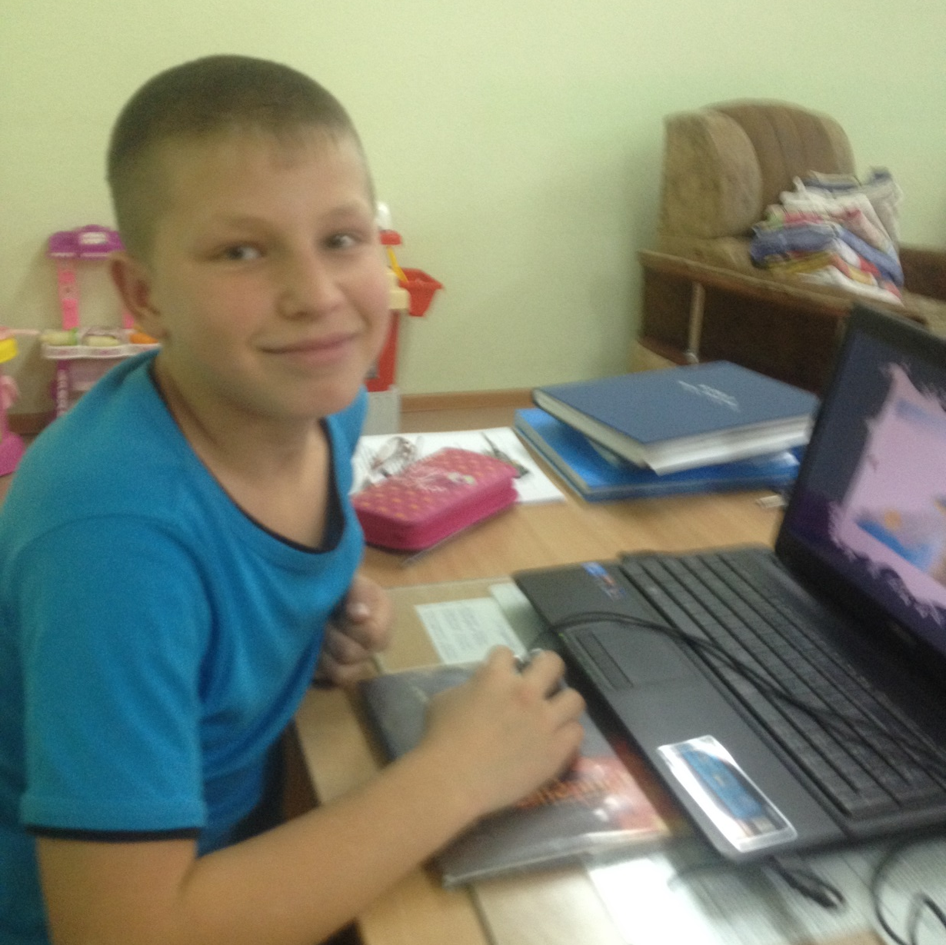
Метод проектирования актуален и очень эффективен в развитии детей с особенностями в развитии. Он даёт ребенку возможность экспериментировать, синтезировать полученные знания, развивать творческие способности и коммуникативные навыки, что позволяет ему успешно адаптироваться в окружающем социуме.

Slide 14
Используемые источники:
1. Левитес Д.Г. Практика обучения: современные образовательные технологии. М.: ИППТ практ. психологии; Воронеж: НПО МОДЭК, 1998.
2. Новикова Т. Проектные технологии на уроках и во внеурочной деятельности // Народное образование, 2000, № 7.
3. Пахомова Н.Ю. Проектное обучение – что это? // Методист, 2004, № 1
4. Селевко Г.К. Современные образовательные технологии: Учебное пособие. М.: Народное образование, 1998.

